Slide 1
通过动态时间规整来对万亿级的时间序列子序列进行搜索和挖掘

Slide 2

相似搜索
Euclidean Distance（欧氏距离）
Dynamic Time Warping（动态时间规整）

Slide 3
相似搜索
Euclidean Distance（欧氏距离）
速度快，但不够准确
Dynamic Time Warping（动态时间规整）
准确，但花费大量的计算时间
相对于时间序列数据而言，更适合使用动态时间规整算法。但需要解决其花费巨大的问题。怎么解决？

Slide 4
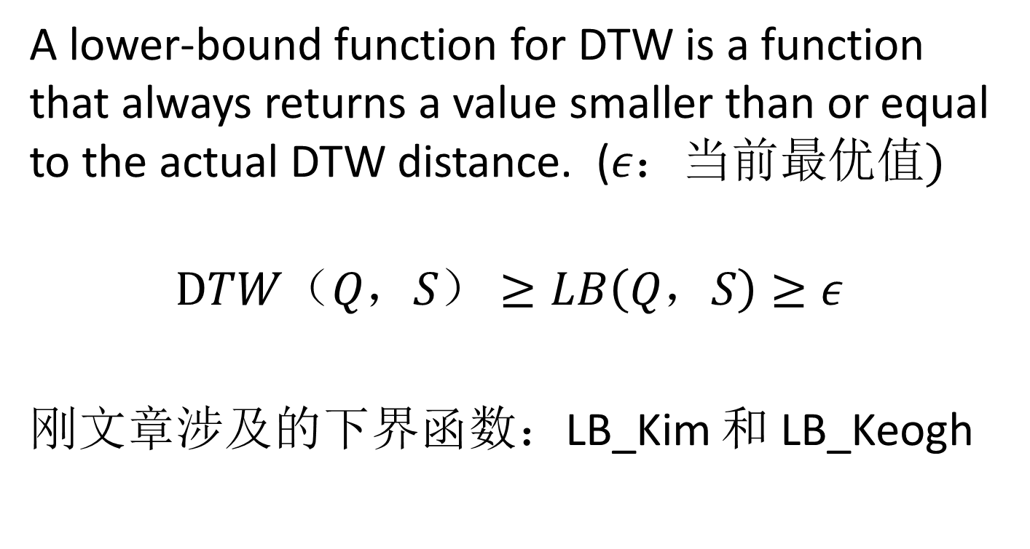
已有优化方法：lower bound（下界函数）
A lower-bound function for DTW is a function that always returns a value smaller than or equal to the actual DTW distance. ($ε：当前最优值)$
$$DTW（Q，S）≥LB（Q，S）≥ε$$
刚文章涉及的下界函数：LB_Kim 和 LB_Keogh

Slide 5
本文优化方法：UCR套件
1. Early Abandoning Z-Normalization (将z-score 标准化与计算Lower bound一同进行。而不是先将时间序列标准化)
2. Reordering Early Abandoning (We conjecture that the universal optimal ordering is to sort the indices based on the absolute values of the Z-normalized Q.)
3. Reversing the Query/Data Role in LB_Keogh (envolope?)
4. Cascading Lower Bounds

